Slide 1


Slide 2
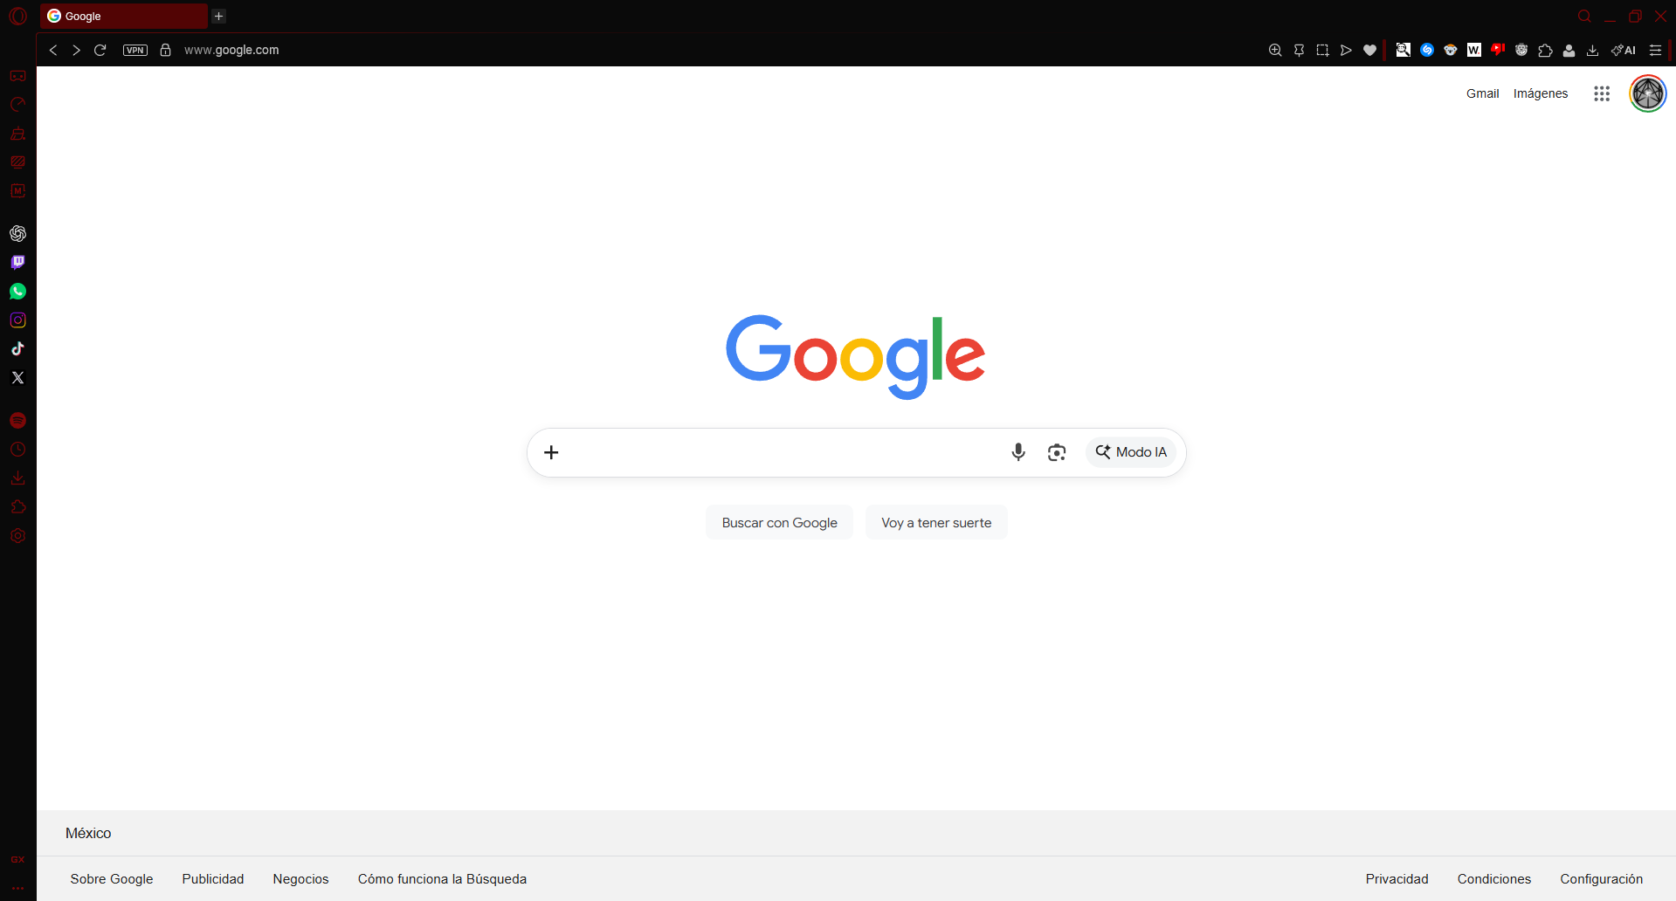
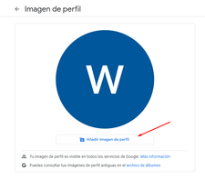

Slide 3
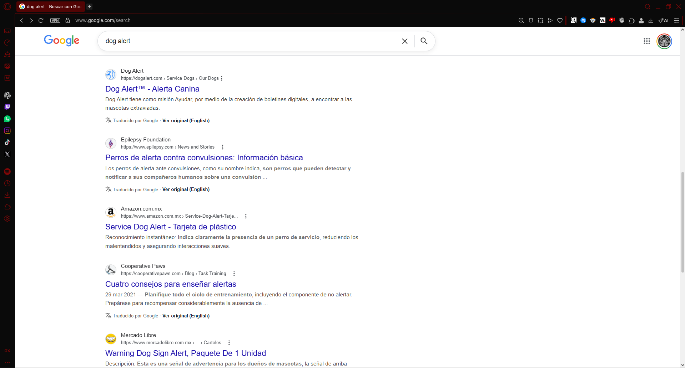


Slide 4
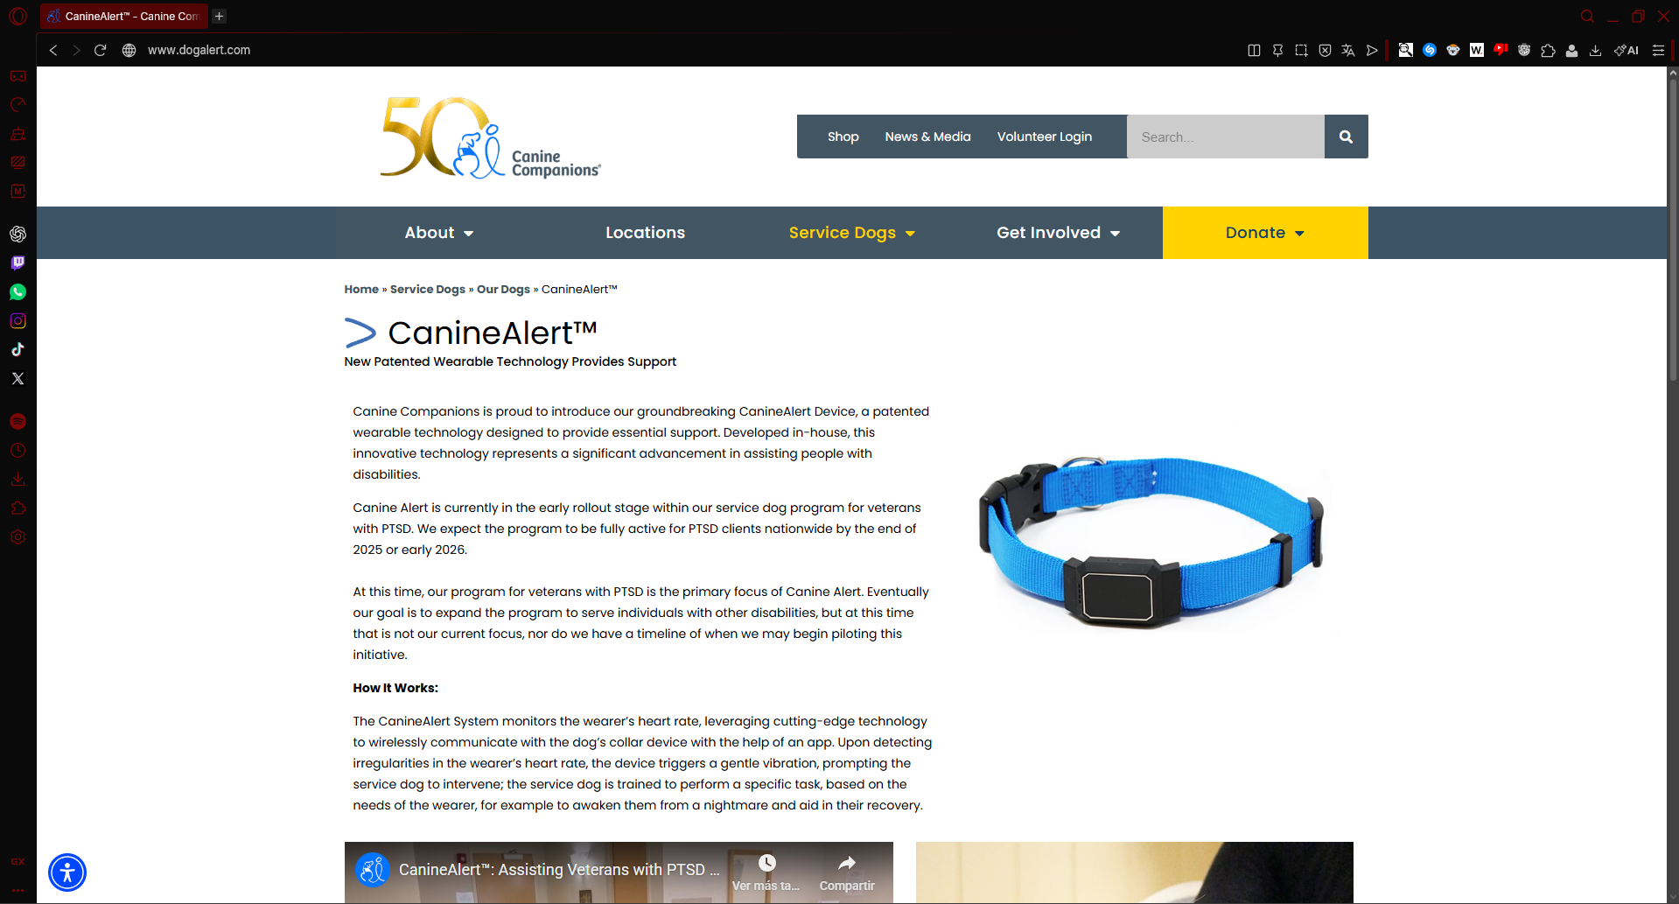
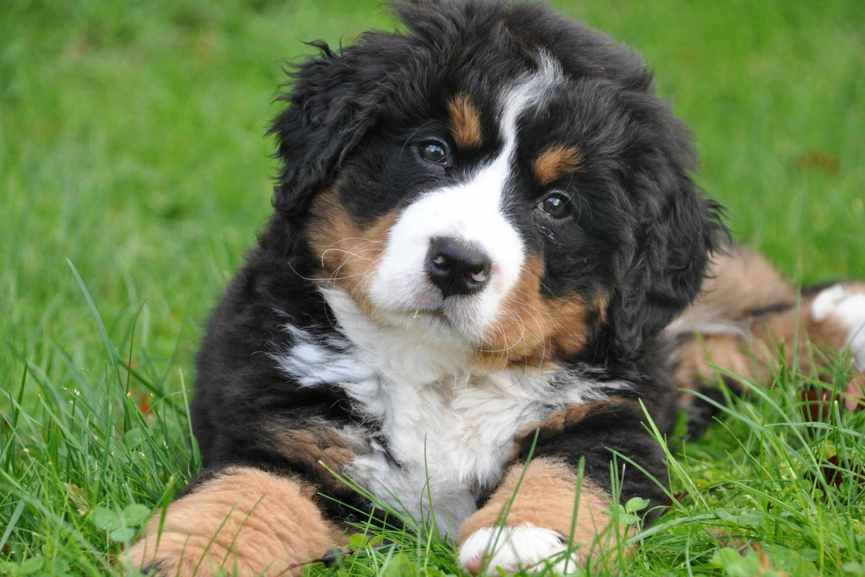
Dog Alert - Alerta Canina
DOG
ALERT
COMENZAR

Slide 5
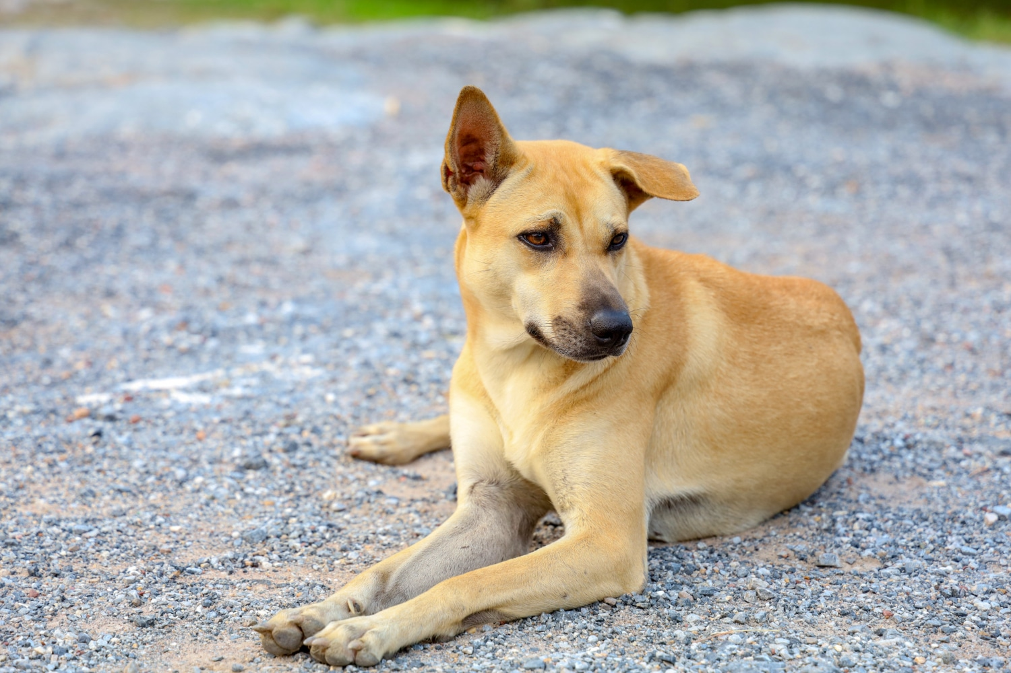
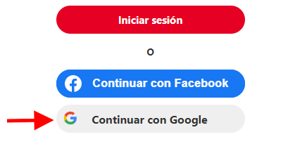
Dog Alert - Alerta Canina
INICIAR SESIÓN
Email
Contraseña
Log in
REGISTRARTE
ó entrar como
INVITADO

Slide 6

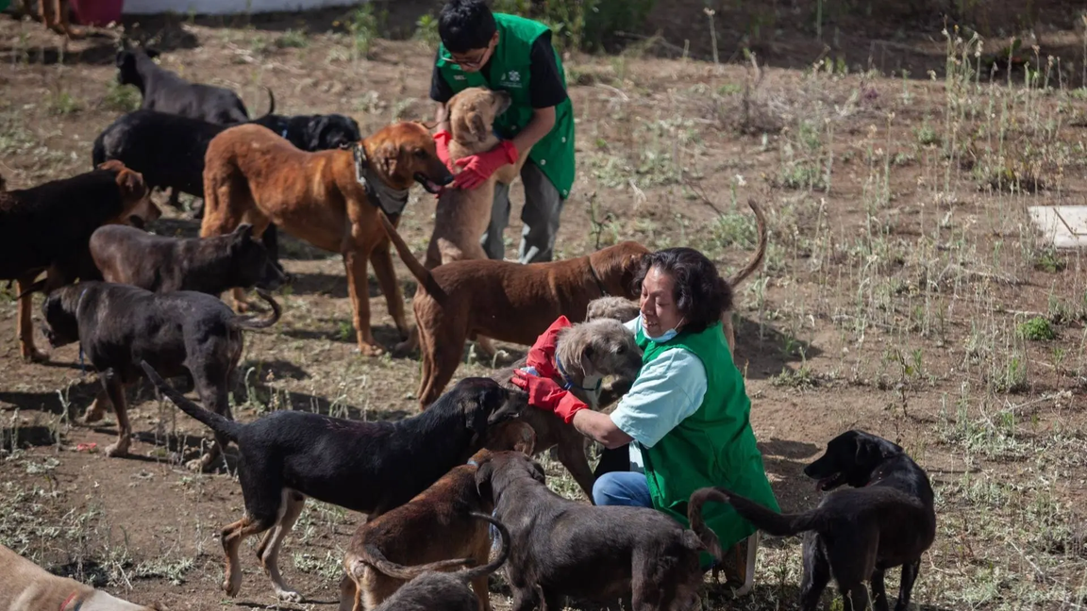
Dog Alert - Alerta Canina
ELIGE UN TIPO DE USUARIO
INICIAR SESIÓN
SOY UN DUEÑO DE UN PERRO
SOY UN RESCATADOR O ALBERGUE
YA NO PODRAS CAMBIAR DE TIPO DE USUARIO

Slide 7

Dog Alert - Alerta Canina
CREAR CUENTA
INICIAR SESIÓN
Foto de perfil (opcional)
Nombre/s: (Max 20 caracteres)
Apellido/s: (Max 20 caracteres)
Subir archivo
Correo electrónico:
Contraseña: (Min 8, Max 20 caracteres)
ENVIAR

Slide 8

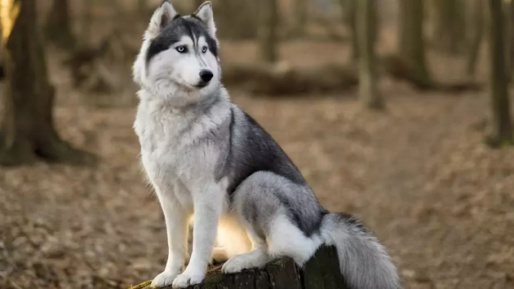
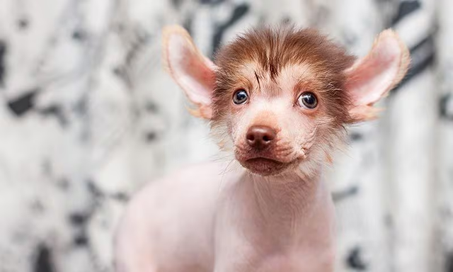
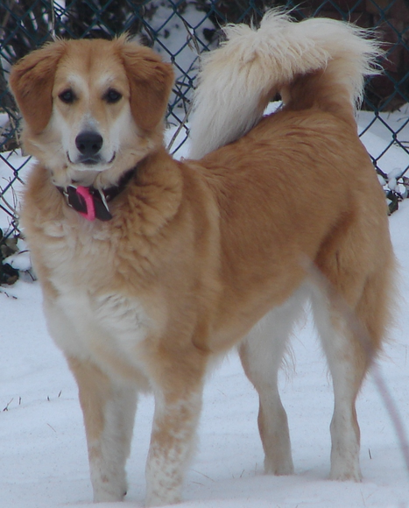
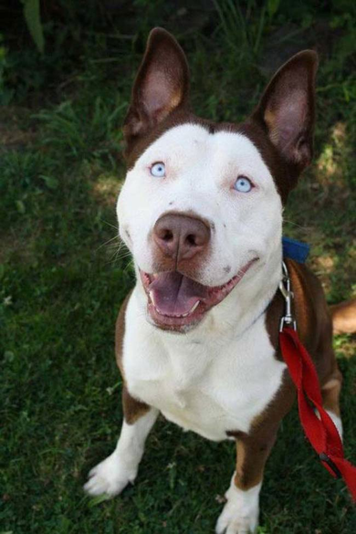
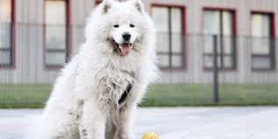
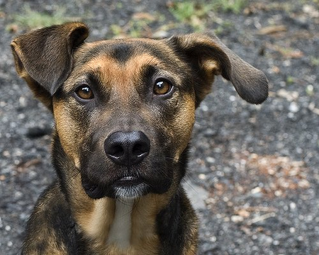
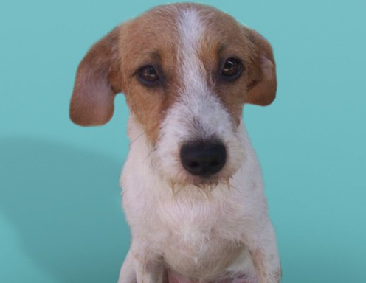
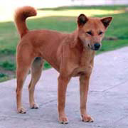
Dog Alert - Alerta Canina
ANÓNIMO
ANÓNIMO
INICIAR SESIÓN
INICIAR SESIÓN
RUAC PLOKM22290
RUAC ASDHU34898
RUAC KIHNH49593
RUAC LLOOP33442
Buscar mascotas perdidas por No. de RUAC
Ver todos los boletines
MAX
Mas información, haga click
OIKOS
Mas información, haga click
CALADRY
Mas información, haga click
CALAMINA
Mas información, haga click
ENCONTRADO
SE BUSCA
ENCONTRADO
SE BUSCA
RUAC KIOPJ49345
RUAC JUIOP34567
RUAC HUWQW91002
RUAC AAOOQ12312

Slide 9
Dog Alert - Alerta Canina
ANÓNIMO
INICIAR SESIÓN
RUAC PLOKM22290
RUAC ASDHU34898
RUAC KIHNH49593
RUAC LLOOP33442
Filtrar por
RAZA
TAMAÑO
CERCA DE MI
MAX
Mas información, haga click
OIKOS
Mas información, haga click
CALADRY
Mas información, haga click
CALAMINA
Mas información, haga click
ENCONTRADO
SE BUSCA
ENCONTRADO
SE BUSCA
RECOMPENSA
RUAC KIOPJ49345
RUAC JUIOP34567
RUAC HUWQW91002
RUAC AAOOQ12312

Slide 10

Dog Alert - Alerta Canina
OLIVER O
RUAC PLOKM22290
RUAC ASDHU34898
RUAC KIHNH49593
RUAC LLOOP33442
Filtrar por
RAZA
TAMAÑO
CERCA DE MI
MAX
Mas información, haga click
OIKOS
Mas información, haga click
CALADRY
Mas información, haga click
CALAMINA
Mas información, haga click
ENCONTRADO
SE BUSCA
ENCONTRADO
SE BUSCA
RECOMPENSA
RUAC KIOPJ49345
RUAC JUIOP34567
RUAC HUWQW91002
RUAC AAOOQ12312

Slide 11
Dog Alert - Alerta Canina
ANÓNIMO
OLIVER O
INICIAR SESIÓN
Editar perfil
RUAC PLOKM22290
RUAC ASDHU34898
RUAC KIHNH49593
RUAC LLOOP33442
DUEÑO DE PERROS
Mis mascotas
Hacer reporte
Mis Reportes
Ver todos los boletines
MAX
Mas información, haga click
OIKOS
Mas información, haga click
CALADRY
Mas información, haga click
CALAMINA
Mas información, haga click
Mascotas Guardadas
Buscar mascotas perdidas por No. de RUAC
ENCONTRADO
SE BUSCA
ENCONTRADO
SE BUSCA
Reportar errores técnicos
RUAC KIOPJ49345
RUAC JUIOP34567
RUAC HUWQW91002
RUAC AAOOQ12312
Cerrar sesión

Slide 12
Dog Alert - Alerta Canina
OLIVER O
Mis mascotas
NUEVA MASCOTA
PUEDES REGISTRAR UN MAX DE 6 PERROS

Slide 13
Dog Alert - Alerta Canina
OLIVER O
REGISTRAR MASCOTA
NUMERO DEL RUAC DEL PERRO
Siguiente

Slide 14
Dog Alert - Alerta Canina
OLIVER O
Nombre de la mascota: (Max 20 caracteres):
Color de ojos
-Selecciona una opción
Edad de la mascota (Max 31 años):
Color de la mascota
-Selecciona una opción
Sexo de la mascota (Macho/Hembra)
Tamaño
MACHO
HEMBRA
CHICO
MEDIANO
GRANDE
Raza
-Selecciona una opción
Peso: (Max 111 kg)
Tipo de pelaje
-Selecciona una opción
Siguiente

Slide 15

Dog Alert - Alerta Canina
OLIVER O
Señas particulares (Max 40 caracteres):
Obligatorio
Collar
SI
NO
NOSE
Finalizar
Subir de 1 a 5 imágenes del perro
Regresar
Peso máximo del archivo 5 megabytes

Slide 16
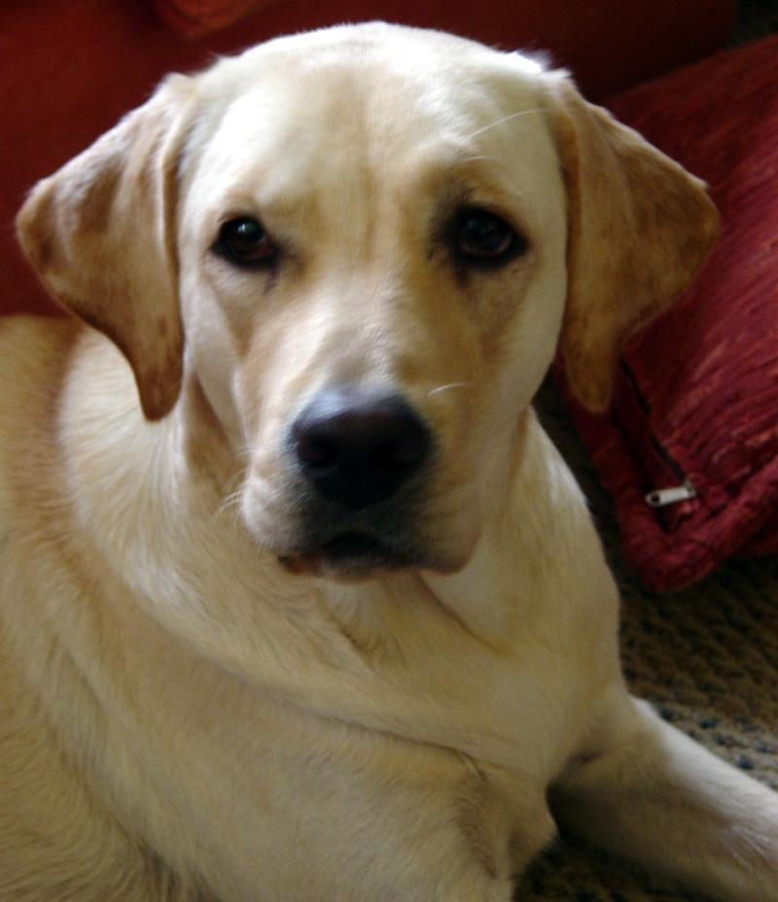
Dog Alert - Alerta Canina
OLIVER O
Mis mascotas
Eliminar
NUEVA MASCOTA
RUAC: NJUDE83410
Tryla
PUEDES REGISTRAR UN MAX DE 6 PERROS

Slide 17

Dog Alert - Alerta Canina
ANÓNIMO
ASAEL
INICIAR SESIÓN
Editar perfil
RUAC PLOKM22290
RUAC ASDHU34898
RUAC KIHNH49593
RUAC LLOOP33442
RESCATADOR/ALBERGUE
Reportar mascota sin RUAC
Mis Reportes
Macotas Guardadas
Ver todos los boletines
Buscar mascotas perdidas por No. de RUAC
MAX
Mas información, haga click
OIKOS
Mas información, haga click
CALADRY
Mas información, haga click
CALAMINA
Mas información, haga click
Reportar errores técnicos
ENCONTRADO
SE BUSCA
ENCONTRADO
SE BUSCA
Cerrar sesión
RUAC KIOPJ49345
RUAC JUIOP34567
RUAC HUWQW91002
RUAC AAOOQ12312

Slide 18
Dog Alert - Alerta Canina
ASAEL
Mascotas Guardadas
Eliminar
RUAC: NJUDE83410
Tryla
PUEDES GUARDAR UN MAX DE 10 PERROS

Slide 19
Dog Alert - Alerta Canina
ANÓNIMO
OLIVER O
INICIAR SESIÓN
Editar perfil
RUAC PLOKM22290
RUAC ASDHU34898
RUAC KIHNH49593
RUAC LLOOP33442
DUEÑO DE PERROS
Mis mascotas
Hacer reporte
Mis Reportes
Ver todos los boletines
MAX
Mas información, haga click
OIKOS
Mas información, haga click
CALADRY
Mas información, haga click
CALAMINA
Mas información, haga click
Mascotas Guardadas
Buscar mascotas perdidas por No. de RUAC
ENCONTRADO
SE BUSCA
ENCONTRADO
SE BUSCA
Reportar errores técnicos
RUAC KIOPJ49345
RUAC JUIOP34567
RUAC HUWQW91002
RUAC AAOOQ12312
Cerrar sesión

Slide 20
Dog Alert - Alerta Canina
OLIVER O
Hacer reporte
RUAC: NJUDE83410
Tryla
Selecciona una mascota

Slide 21

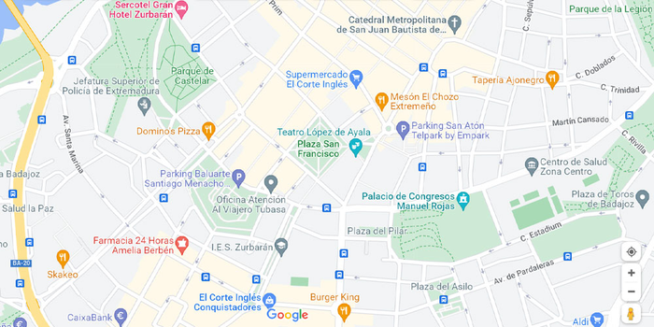
Dog Alert - Alerta Canina
OLIVER O
Fecha de los hechos:
Código Postal
-Selecciona una opción no mayor a 1 año
Debe ser de la Benito Juarez
Lugar de los hechos:
-Selecciona una opción
Resumen de los hechos (Max 120 caracteres):
Recompensa ($1000 - $10000):
REPORTAR

Slide 22

Dog Alert - Alerta Canina
OLIVER O
Boletín impreso correctamente.
No es necesario hacer el reporte de nuevo.

Slide 23
Dog Alert - Alerta Canina
ASAEL
SE BUSCA
Regresar
ANONIMO
COMENTARIO 1
Guardar Mascota
RUAC: NJUDE83410
Fecha de emisión: 2026-01-20
Nombre = Tryla
Edad = 5
Sexo = hembra
Raza = Golden Retriever
Pelaje = pelo liso
Color de ojos = cafés
Color = Dorado claro
Tamaño = G
Peso = 30 kg
Señas particulares = Orejas caídas
Collar = No
Fecha de los hechos: 2026-01-19
Lugar de los hechos: Parque de los venados
Resumen de los hechos: Se escapo
Recompensa = $3000
ANONIMO
COMENTARIO 1
ANONIMO
COMENTARIO 1
COMENTAR:
(Max 120 caracteres)

Slide 24
Dog Alert - Alerta Canina
ANÓNIMO
ASAEL
INICIAR SESIÓN
Editar perfil
RUAC PLOKM22290
RUAC ASDHU34898
RUAC KIHNH49593
RUAC LLOOP33442
RESCATADOR/ALBERGUE
Reportar mascota sin RUAC
Mis Reportes
Macotas Guardadas
Ver todos los boletines
Buscar mascotas perdidas por No. de RUAC
MAX
Mas información, haga click
OIKOS
Mas información, haga click
CALADRY
Mas información, haga click
CALAMINA
Mas información, haga click
Reportar errores técnicos
ENCONTRADO
SE BUSCA
ENCONTRADO
SE BUSCA
Cerrar sesión
RUAC KIOPJ49345
RUAC JUIOP34567
RUAC HUWQW91002
RUAC AAOOQ12312

Slide 25
Dog Alert - Alerta Canina
ASAEL
Nombre de la mascota: (Max 20 caracteres):
Color de ojos
-Selecciona una opción
No hay nombre visible
Color de la mascota
-Selecciona una opción
Sexo de la mascota (Macho/Hembra)
Tamaño
MACHO
HEMBRA
CHICO
MEDIANO
GRANDE
Raza
-Selecciona una opción
Peso: (Max 111 kg)
Tipo de pelaje
-Selecciona una opción
Siguiente

Slide 26
Dog Alert - Alerta Canina
ASAEL
Señas particulares (Max 40 caracteres):
Obligatorio
Collar
Lugar de los hechos:
-Selecciona una opción
SI
NO
Finalizar
Subir de 1 a 5 imágenes del perro
Regresar
Peso máximo del archivo 5 megabytes

Slide 27
Dog Alert - Alerta Canina
ASAEL
SE BUSCA
Regresar
ANONIMO
COMENTARIO 1
Guardar Mascota
Folio: NJEFNWEJ332983
Fecha de emisión: 2026-01-20
Nombre: -
Sexo = hembra
Raza = Golden Retriever
Pelaje = pelo liso
Color de ojos = cafés
Color = Dorado claro
Tamaño = G
Peso = 30 kg
Señas particulares = Orejas caídas
Collar = No
Lugar donde se encontró: Parque de los venados
ANONIMO
COMENTARIO 1
ANONIMO
COMENTARIO 1
COMENTAR:
(Max 120 caracteres)

Slide 28
Dog Alert - Alerta Canina
ANÓNIMO
ASAEL
INICIAR SESIÓN
Editar perfil
RUAC PLOKM22290
RUAC ASDHU34898
RUAC KIHNH49593
RUAC LLOOP33442
RESCATADOR/ALBERGUE
Reportar mascota sin RUAC
Mis Reportes
Macotas Guardadas
Ver todos los boletines
Buscar mascotas perdidas por No. de RUAC
MAX
Mas información, haga click
OIKOS
Mas información, haga click
CALADRY
Mas información, haga click
CALAMINA
Mas información, haga click
Reportar errores técnicos
ENCONTRADO
SE BUSCA
ENCONTRADO
SE BUSCA
Cerrar sesión
RUAC KIOPJ49345
RUAC JUIOP34567
RUAC HUWQW91002
RUAC AAOOQ12312

Slide 29
Dog Alert - Alerta Canina
ASAEL
Reportar errores técnicos
Escribir y redactar error técnico: (Max 30 caracteres)
Enviar

Slide 30
Dog Alert - Alerta Canina
ASAEL
Reportar errores técnicos
¿Qué error presenta?
-Selecciona una opción
Enviar

Slide 31
Dog Alert - Alerta Canina
ANÓNIMO
ASAEL
INICIAR SESIÓN
Editar perfil
RUAC PLOKM22290
RUAC ASDHU34898
RUAC KIHNH49593
RUAC LLOOP33442
RESCATADOR/ALBERGUE
Reportar mascota sin RUAC
Mis Reportes
Macotas Guardadas
Ver todos los boletines
Buscar mascotas perdidas por No. de RUAC
MAX
Mas información, haga click
OIKOS
Mas información, haga click
CALADRY
Mas información, haga click
CALAMINA
Mas información, haga click
Reportar errores técnicos
ENCONTRADO
SE BUSCA
ENCONTRADO
SE BUSCA
Cerrar sesión
RUAC KIOPJ49345
RUAC JUIOP34567
RUAC HUWQW91002
RUAC AAOOQ12312

Slide 32

Dog Alert - Alerta Canina
ASAEL
BUSCAR POR RUAC O POR FOLIO
SE BUSCA
SE BUSCA
SE BUSCA
SE BUSCA
RUAC PLOKM22290
RUAC ASDHU34898
RUAC KIHNH49593
RUAC LLOOP33442
MAX
Mas información, haga click
OIKOS
Mas información, haga click
CALADRY
Mas información, haga click
CALAMINA
Mas información, haga click
ENCONTRADO
SE BUSCA
ENCONTRADO
SE BUSCA
RUAC KIOPJ49345
RUAC JUIOP34567
RUAC HUWQW91002
RUAC AAOOQ12312

Slide 33
Dog Alert - Alerta Canina
ASAEL
BUSCAR POR RUAC O POR FOLIO
NJUDE83410
SE BUSCA
RUAC NJUDE83410
Tryla
Mas información, haga click

